Slide 1
컴퓨터 네트워크
패킷 캡처 프로그램 구현결과서
1조
최한규
황규빈
이형석
김영민
Notes:
http://minheeblog.tistory.com/

Slide 2
패킷 캡쳐 구현 결과서
CONTENTS
01 설계 결과 피드백 검토
02 구현목표
03 구현환경
04 구현내용 및 결과
05 설계대비 변동내용
06 교훈
Notes:
http://minheeblog.tistory.com/

Slide 3
패킷 캡쳐 구현 결과서
01
설계 결과 피드백 검토
보고서의 흐름이 일관적이지 않다.
수행해야 할 부분에서 “https”가 빠져 있다.
팀만의 개성이 없다.
구현 목표, 구현 환경, 구현 내용 및 결과 순으로 보고서를 진행하여 일관적인 흐름을 유지하도록 한다.
Https 추가하여 패킷 캡쳐를 수행한다.
~ 기능을 추가하여 팀만의 개성을 추가한다.
Notes:
http://minheeblog.tistory.com/

Slide 4
패킷 캡쳐 구현 결과서
02
구현 목표
설계 단계에서 계획한 구현 가이드는 다음과 같다.
패킷 캡처 및 저장 기능
(1) 혼잡 모드 후, 네트워크를 통해 송수신되는 임의의 패킷 캡처 후 내부 저장 기능
(2) 패킷 캡처 개시 및 종료 기능, 수집된 패킷 요약 내용 표시 기능
수집 패킷 분석 기능
(1) 분석 대상 패킷 추출하기 위한 필터 정보 입력 기능과 필터 입력에 따른 실행 기능
(2) 수집 순서에 따른 추출 패킷들의 순차 표시 기능
(3) 각 패킷에 포함된 프로토콜 단위 분석 기능, 전후 표시 패킷 간의 연관성 표시 기능
추가로 다음 기능을 구현하였다.
Notes:
http://minheeblog.tistory.com/

Slide 5



패킷 캡쳐 구현 결과서
03
구현 환경
윈도우
우분투
패킷 캡쳐 수행
Notes:
http://minheeblog.tistory.com/

Slide 6
패킷 캡쳐 구현 결과서
04
구현 내용
#define ICMP 1
#define TCP 6
#define UDP 17
#define dns 53
#define http 80
// 로우 소켓 생성 및 실패처리(
if((raw_sock = socket(AF_PACKET, SOCK_RAW, htons(ETH_P_ALL))) == -1){
printf("socket 생성 실패\n");
exit(1);
}
setsockopt(raw_sock, IPPROTO_IP, IP_HDRINCL, &val, sizeof(val));
void packetFiltering(FILE * Filecapture, unsigned char *buffer, int dataSize){
// 받은 패킷의 ip 헤더 부분 얻어옴
struct iphdr * ip_header = (struct iphdr*)(buffer + ETH_HLEN);
switch(ip_header->protocol){
// 수집한 패킷 헤더가 ICMP일 경우
case ICMP:
ICMP_header_capture(Filecapture, buffer, dataSize);
break;
// 수집한 패킷 헤더가 TCP일 경우
case TCP:
TCP_header_capture(Filecapture, buffer, dataSize);
break;
// 수집한 패킷 헤더가 UDP일 경우
case UDP:
UDP_header_capture(Filecapture, buffer, dataSize);
break;
default:
break; // 그 외 패킷일 경우 무시
}
}
실제 코드에서
TCP, UDP, ICMP를
필터링하여 나누는 부분.
전체 구현 내용
Notes:
http://minheeblog.tistory.com/

Slide 7
패킷 캡쳐 구현 결과서
04
구현 내용
void IP_Header_print(FILE * Filecapture, struct iphdr * ipHeader, struct sockaddr_in src, struct sockaddr_in dst){
fprintf(Filecapture, "-------------------------------------\n");
fprintf(Filecapture, "--------------IP header--------------\n\n");
fprintf(Filecapture, "IP version : IPv%d\n", (unsigned int)ipHeader->version);
fprintf(Filecapture, "IP Header Length : %d (%d Bytes)\n", (unsigned int)ipHeader->ihl, ((unsigned int)(ipHeader->ihl)) * 4);
fprintf(Filecapture, "Type of Service : %d\n", (unsigned int)ipHeader->tos);
fprintf(Filecapture, "IP total Length : %d Bytes\n", ntohs(ipHeader->tot_len));
fprintf(Filecapture, "-------------------------------------\n");
fprintf(Filecapture, "identification : %d\n", ntohs(ipHeader->id));
fprintf(Filecapture, "-------------------------------------\n");
fprintf(Filecapture, "Time To Live(TTL) : %d \n", (unsigned int)ipHeader->ttl);
fprintf(Filecapture, "Protocol : %d\n", (unsigned int)ipHeader->protocol);
fprintf(Filecapture, "Checksum : 0x%04X\n", ntohs(ipHeader->check));
fprintf(Filecapture, "-------------------------------------\n");
fprintf(Filecapture, "Source IP Address : %s\n", inet_ntoa(src.sin_addr));
fprintf(Filecapture, "Dest IP Address : %s\n", inet_ntoa(dst.sin_addr));
fprintf(Filecapture, "----------
void DNS_header_print(FILE *Filecapture, unsigned char *dnsHeader, int Size){
char q = ' ';
int idx=0;
fprintf(Filecapture, "---------------------------------\n");
fprintf(Filecapture, "-------------DNS Header----------\n");
fprintf(Filecapture, " 0x");
for(idx=0; idx<2; idx++){
fprintf(Filecapture, "%02x", (unsigned char)dnsHeader[idx]);
}
실제 코드에서
IP, DNS 정보 출력 부분
전체 구현 내용
Notes:
http://minheeblog.tistory.com/

Slide 8

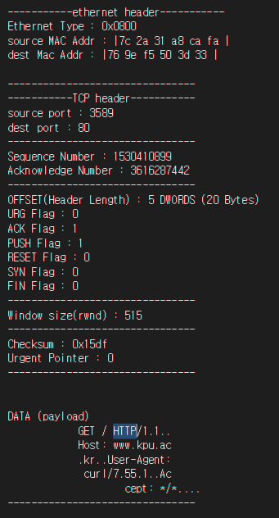
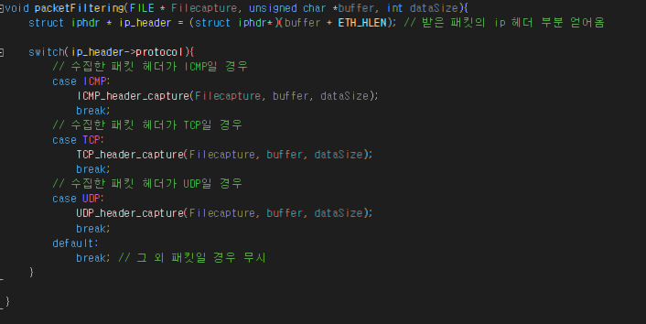
패킷 캡쳐 구현 결과서
04
구현 결과 - HTTP
클라이언트
패킷 캡쳐 프로그램
서버
HTTP
Notes:
http://minheeblog.tistory.com/

Slide 9
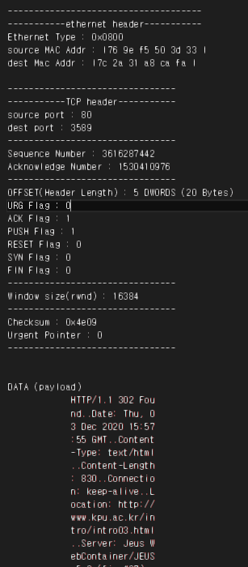
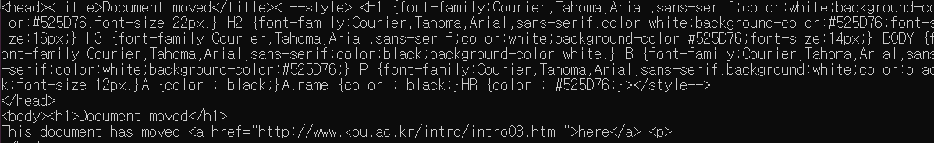
패킷 캡쳐 구현 결과서
04
구현 결과 - HTTP
클라이언트
패킷 캡쳐 프로그램
서버
HTTP
Notes:
http://minheeblog.tistory.com/

Slide 10
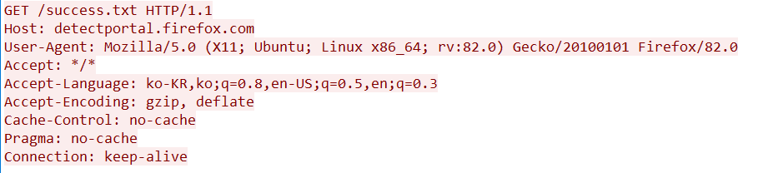
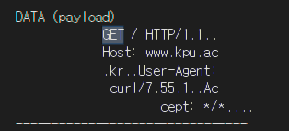
패킷 캡쳐 구현 결과서
04
구현 결과 – 와이어 샤크와 비교
HTTP
Notes:
http://minheeblog.tistory.com/

Slide 11
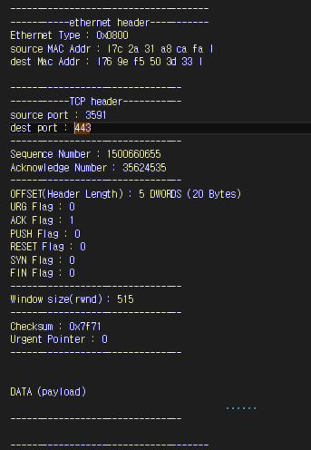
패킷 캡쳐 구현 결과서
04
구현 결과 - HTTPS
클라이언트
패킷 캡쳐 프로그램
서버
HTTPS
Notes:
http://minheeblog.tistory.com/

Slide 12
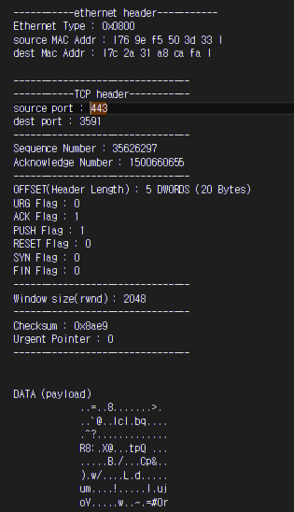
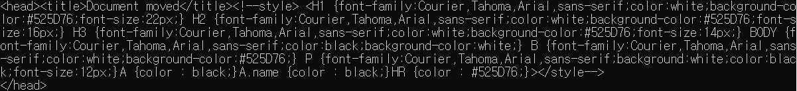
패킷 캡쳐 구현 결과서
04
구현 결과 - HTTPS
클라이언트
패킷 캡쳐 프로그램
서버
HTTPS
Notes:
http://minheeblog.tistory.com/

Slide 13
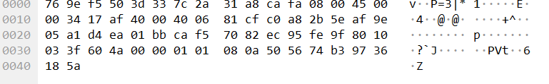
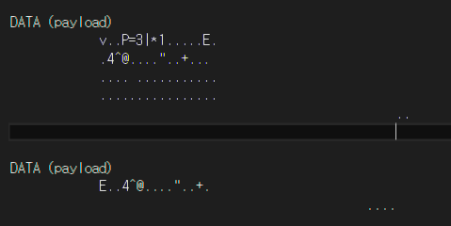
패킷 캡쳐 구현 결과서
04
구현 결과 – 와이어 샤크와 비교
HTTPS
Notes:
http://minheeblog.tistory.com/

Slide 14
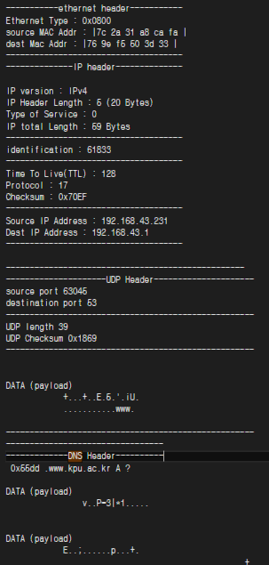
패킷 캡쳐 구현 결과서
04
구현 결과 - DNS
클라이언트
패킷 캡쳐 프로그램
서버
DNS
Notes:
http://minheeblog.tistory.com/

Slide 15
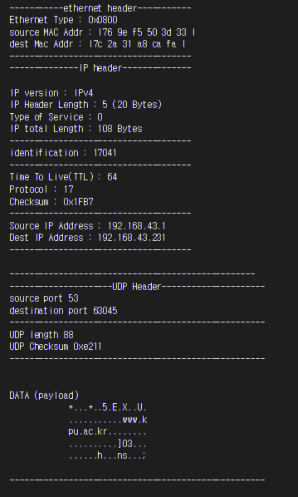
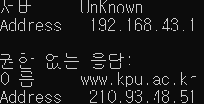
패킷 캡쳐 구현 결과서
04
구현 결과 - DNS
클라이언트
패킷 캡쳐 프로그램
서버
DNS
Notes:
http://minheeblog.tistory.com/

Slide 16
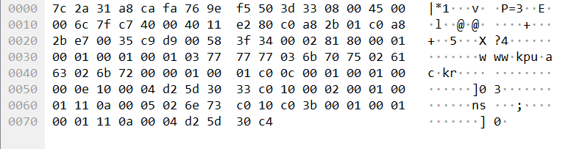
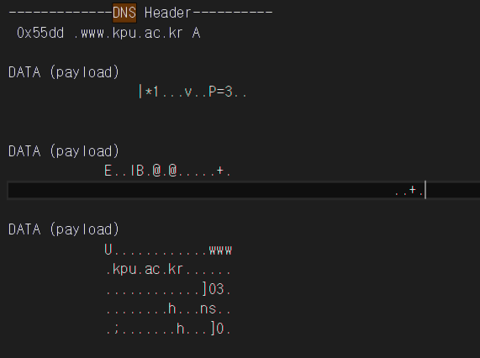
패킷 캡쳐 구현 결과서
04
구현 결과 – 와이어 샤크와 비교
DNS
Notes:
http://minheeblog.tistory.com/

Slide 17
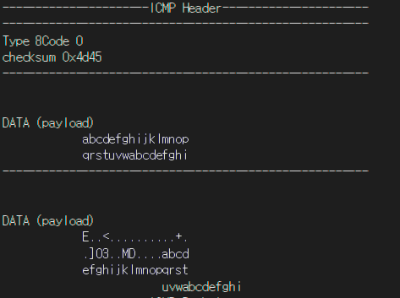
패킷 캡쳐 구현 결과서
04
구현 결과 - ICMP
클라이언트
패킷 캡쳐 프로그램
서버
ICMP
Notes:
http://minheeblog.tistory.com/

Slide 18
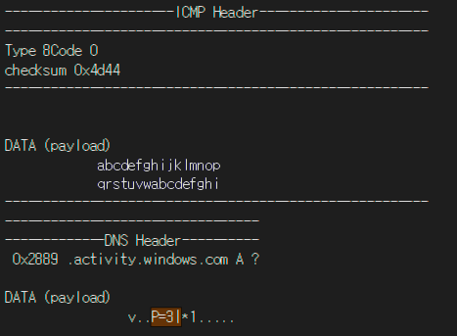
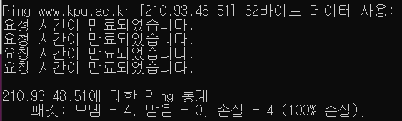
패킷 캡쳐 구현 결과서
04
구현 결과 – ICMP
클라이언트
패킷 캡쳐 프로그램
서버
ICMP
Notes:
http://minheeblog.tistory.com/

Slide 19
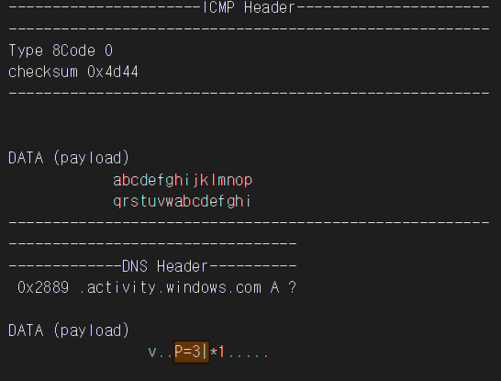
패킷 캡쳐 구현 결과서
04
구현 결과 – 와이어 샤크와 비교
ICMP
Notes:
http://minheeblog.tistory.com/

Slide 20
패킷 캡쳐 구현 결과서
05
교훈(느낀 점)
이형석
클라이언트와 서버 사이 통신 패킷의 정보를 직접 확인하고 분석하면서 네트워크 통신에
대해 더 헷갈리기 시작하여 공부를 하게 되었다 알고있는 것이 끝이 아닌 것을 느끼게 해주는 네트워크 통신에 대해 더 공부해볼 수 있는 좋은 기회였다
황규빈
눈에 보이지 않는 패킷이라는 개념을 실제 코드를 구현하여 잡아보는 프로젝트였습니다.
말씀드린 것처럼 눈에 보이지 않는다 라는 것은, 구현함에 있어서 치명적인 난관이었고,
해당 어려움을 극복하고자 찾아본 많은 자료들은 저에게 실용적이고 전문적인 지식이었습니다.
김영민
이번 팀 프로젝트를 통해 전반적인 패킷의 네트워크 흐름과 과정을 알 수 있어서 좋았다.
개인적으로 네트워크에 대한 개념이 미비하여 기여를 많이 못했지만 보완해준 팀원들에게 정말 감사하고 앞으로 다른 팀 프로젝트에서 이번 경험을 통해 좋은 결과를 내도록 노력 하겠다.
최한규
교훈
Notes:
http://minheeblog.tistory.com/

